Slide 1
HELLO
TETRIS!

Slide 2
HELLO
TETRIS
INDEX
-
01. 개발 환경
02. 화면 구성
03. 기능
04. 순서도
05. 향후 계획

Slide 3




HELLO TETRIS
개발 환경
개발 환경
C++
Qt 5.15.2
Visual Studio 2017
DirectX 11

Slide 4
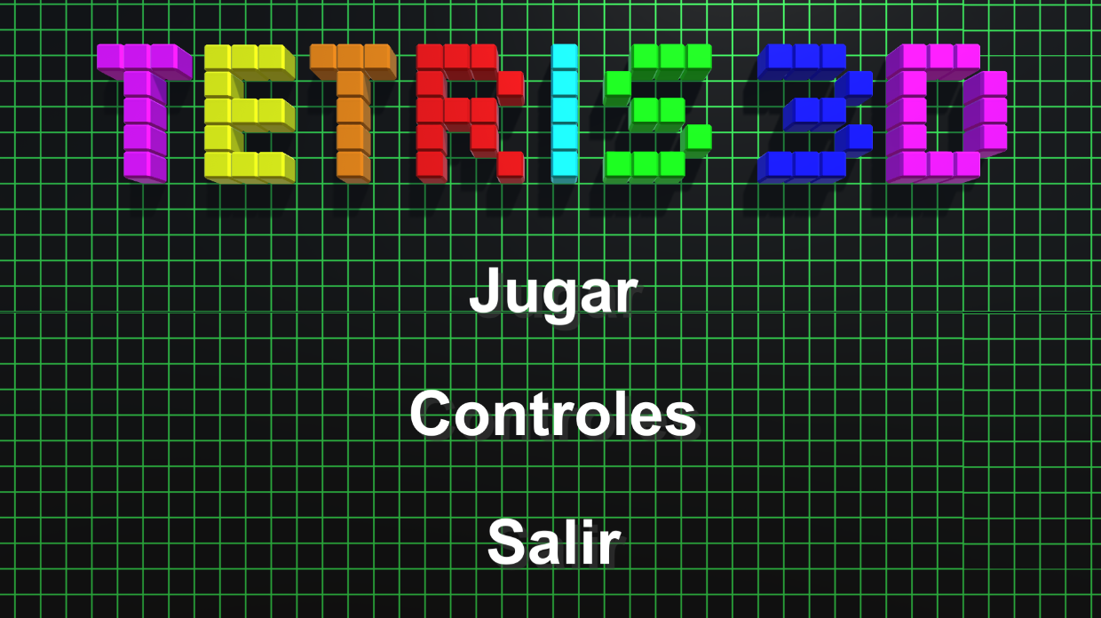
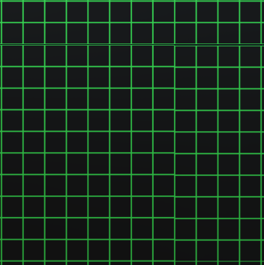
HELLO TETRIS
화면 구성
Menu
1
코인이 한 개 이상일 때 Start 버튼을 통해 게임 시작
1
Start
2
1위 부터 5위까지 높은 점수부터 보여준다.
2
Rank
3
Coin :
3
1번 키를 입력하여 10회까지 코인을 입력 할 수 있다.

Slide 5
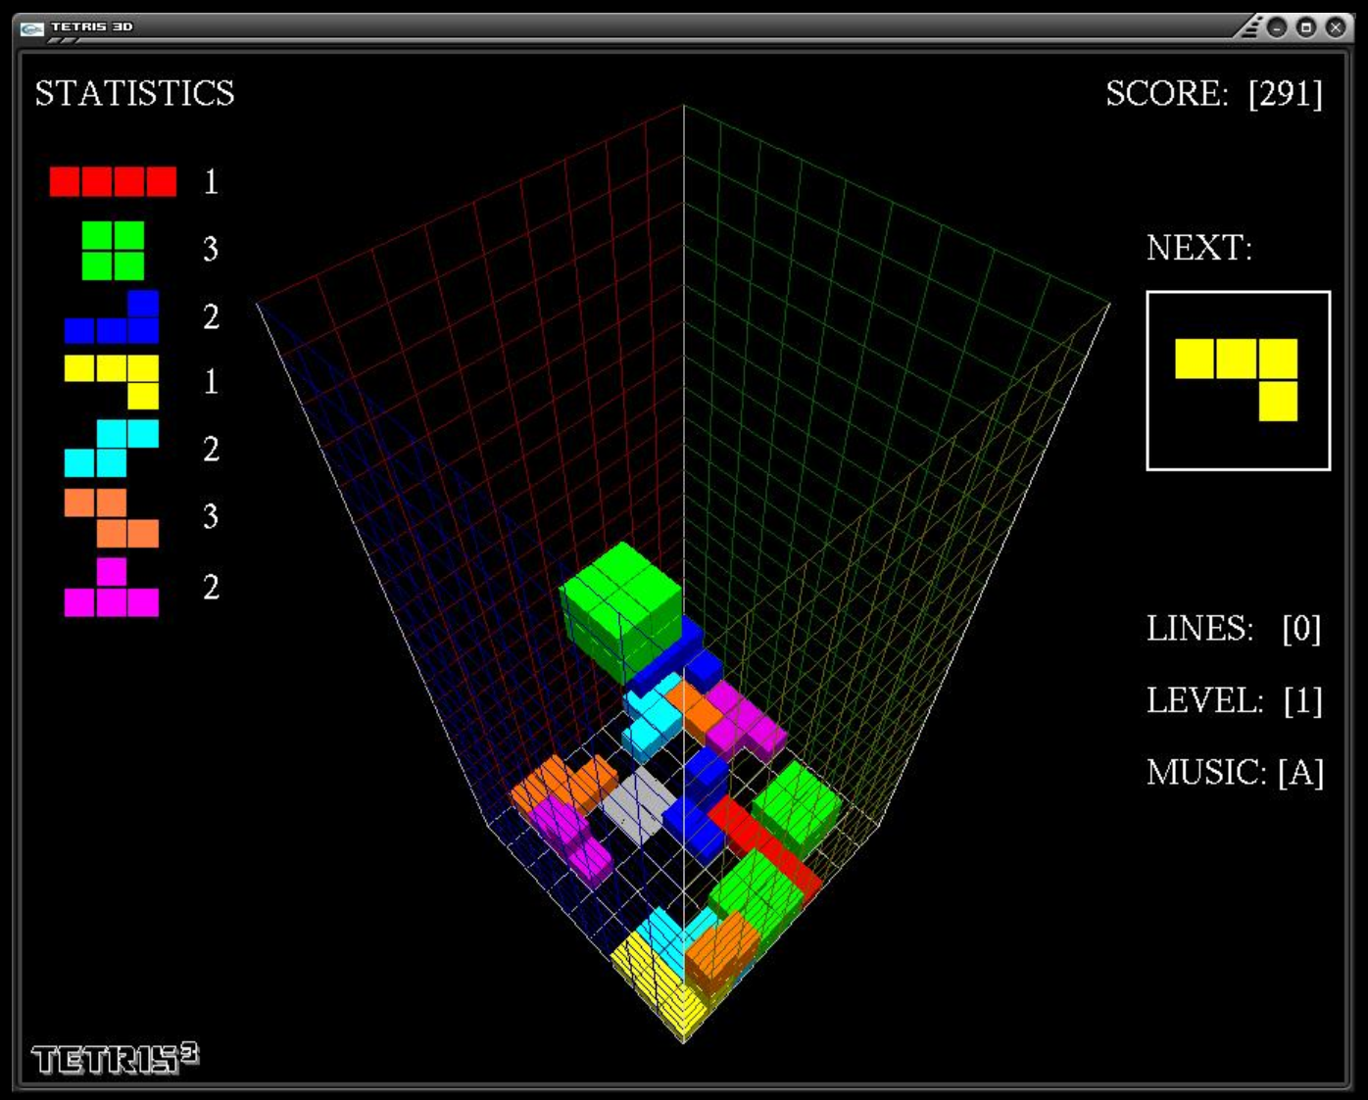

HELLO TETRIS
기능
실행 화면
1
점수 화면
1
다음 차례에 나올 블록을 볼 수 있다.
2
2
3
앞으로 남은 횟수를 확인 할 수 있다.
4
폭탄 블록과 같이 랜덤으로 나오며 주위 블록을 삭제한다.
Item:
4
5
블록의 현재 속도를 보여주며 시간이 지남에 따라 속도가 올라간다
3
COIN: 5
5
Sped: 3

Slide 6
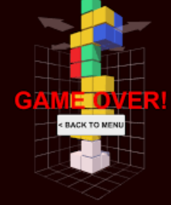
HELLO TETRIS
기능
실행 화면
3
이름 :
3
점수 :291
1
블록이 경계선을 넘어갈 경우 Game Over 메세지가 나온다
2
menu로 돌아가는 버튼
1
3
이름을 등록 하며 랭킹에 등록 된다.
2

Slide 7
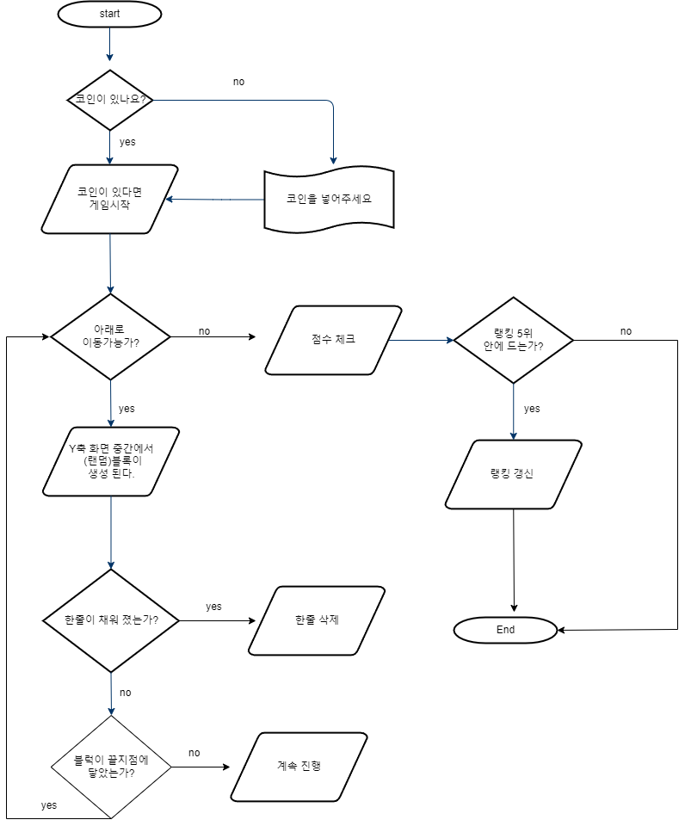
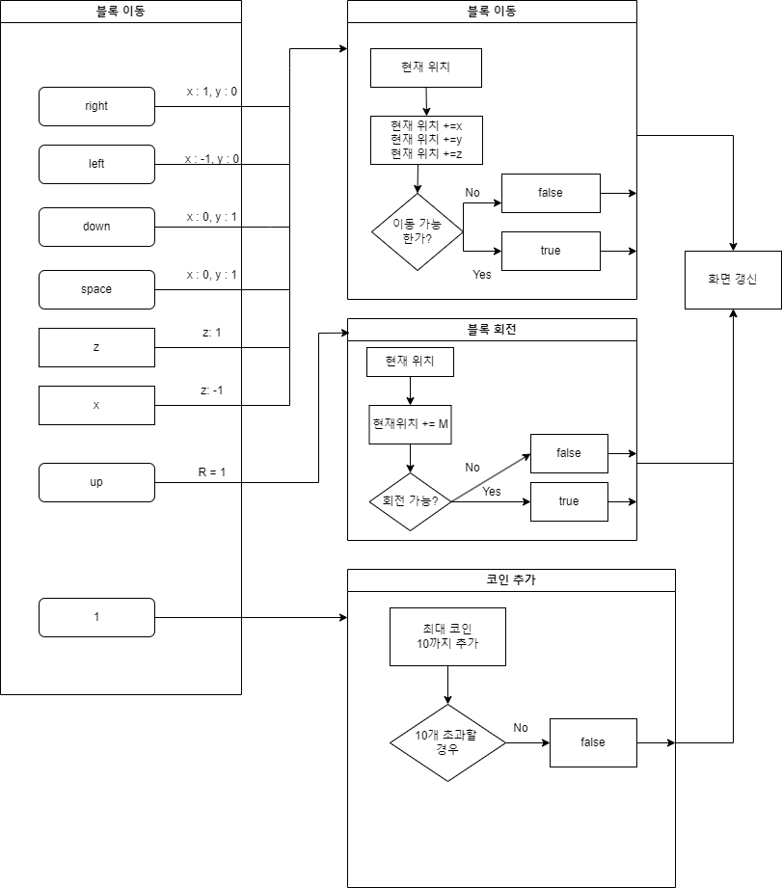
HELLO TETRIS
순서도
진행 순서도
키보드 순서도

Slide 8
HELLO TETRIS
향후 계획
향후 계획
블록 사라짐 ( 복불복 아이템 추가)
시간이 지남에 따라 Next 아이템 보여주기 사라짐 효과)
Item:
COIN: 5

